Slide 1
ITF AUDAX BADALONA OPEN TENNIS 2025
XXVIII
Trofeu
ANELLA

Slide 2
Què és el ITF AUDAX Badalona open De tennis?
És un torneig de tennis de quadre individual senior masculí i dels coneguts com M25 (categoria concedida en relació als premis concedits i a la importància dels rànquings del jugadors que participen).
El Badalona Open des de l’any passat forma part del circuit ITF World Tennis Tour. L’èxit de públic i organització del 2024 ha estat clau per consolidar a Badalona l’esdeveniment i col·locar a la nostra ciutat novament en el mapa tenístic internacional.

Slide 3
RAONS DE l’ÈXIT de l’edició anterior
Nombre de tennistes apuntats a les fases prèvies i finals del torneig: 256 jugadors i el seu grau de satisfacció un cop acabat l’esdeveniment
Afluència de públic i socis/es els dies de competició
Participació i col·laboració de nombrosos sponsors de l’àmbit privat i entitats badalonines
Màxima col·laboració i implicació per part de l’Ajuntament de Badalona
Implicació de Badalona Comunicació en la retransmisió televisada de la final.
Una acurada organització i la màxima implicació dels directors del torneig, de tots els treballadors del club i dels nens i nenes de l’escola de tennis

Slide 4
reconeixements dels propis jugadors
Guardó al 2on Millor Torneig ITF d’Espanya escollit entre més de 40 segons les votacions dels propis jugadors a Canal Tenis, només per darrera de Santander

Slide 5
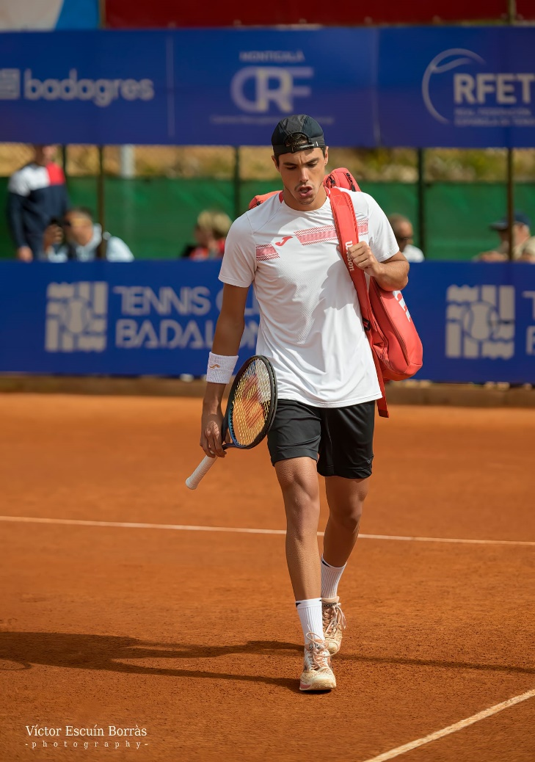
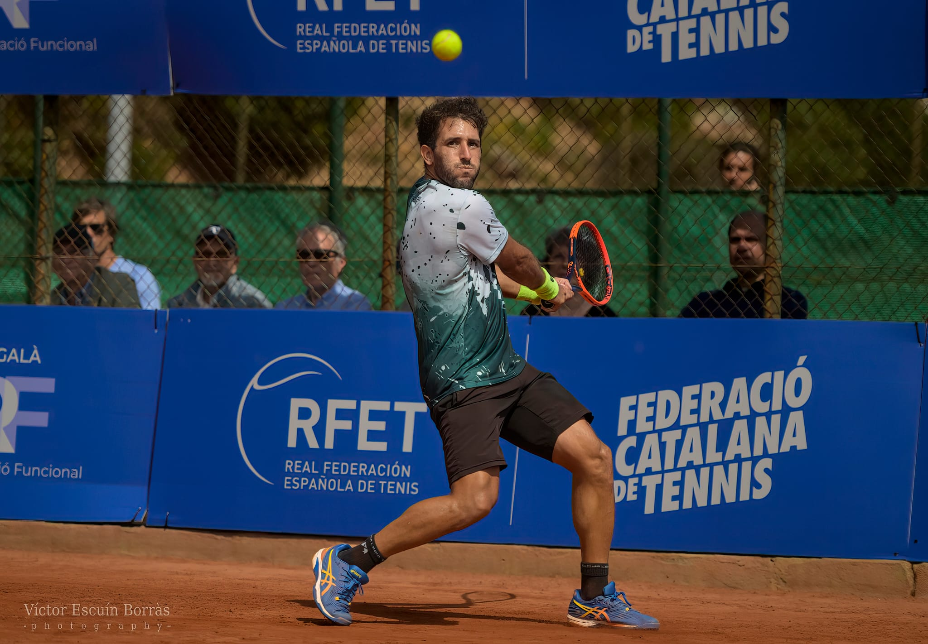
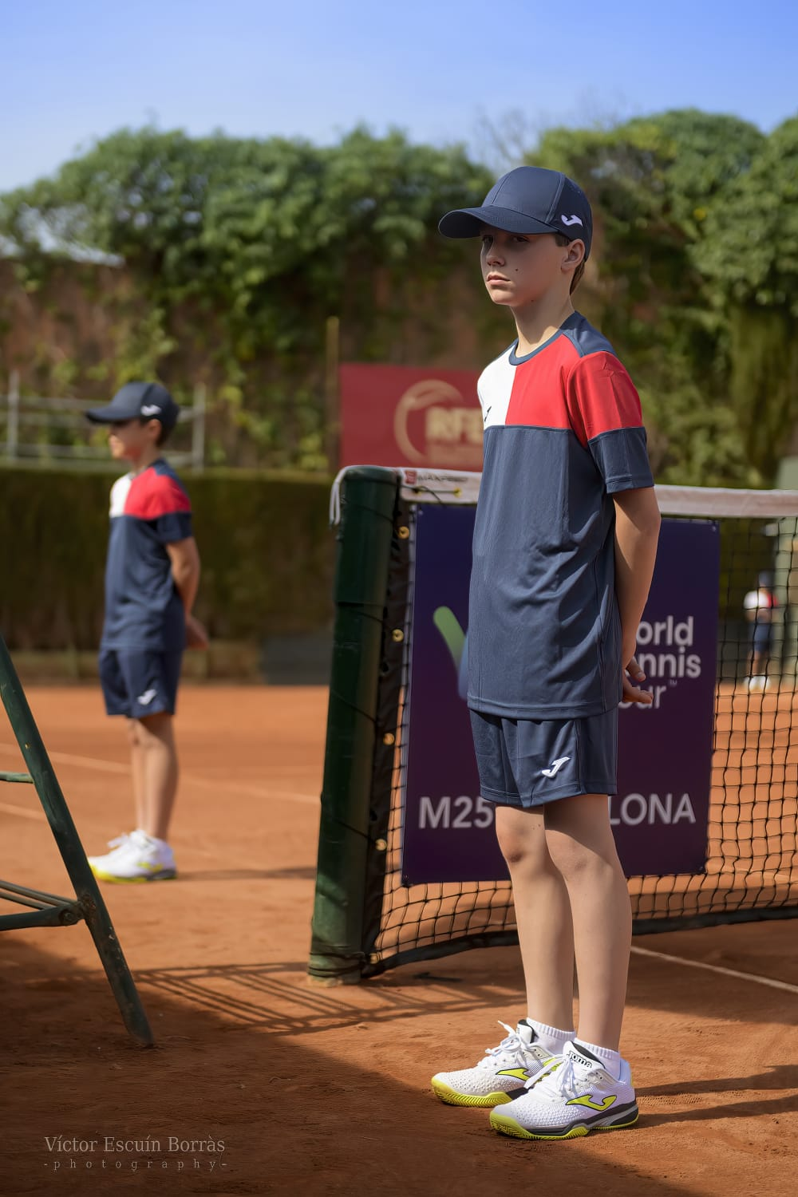
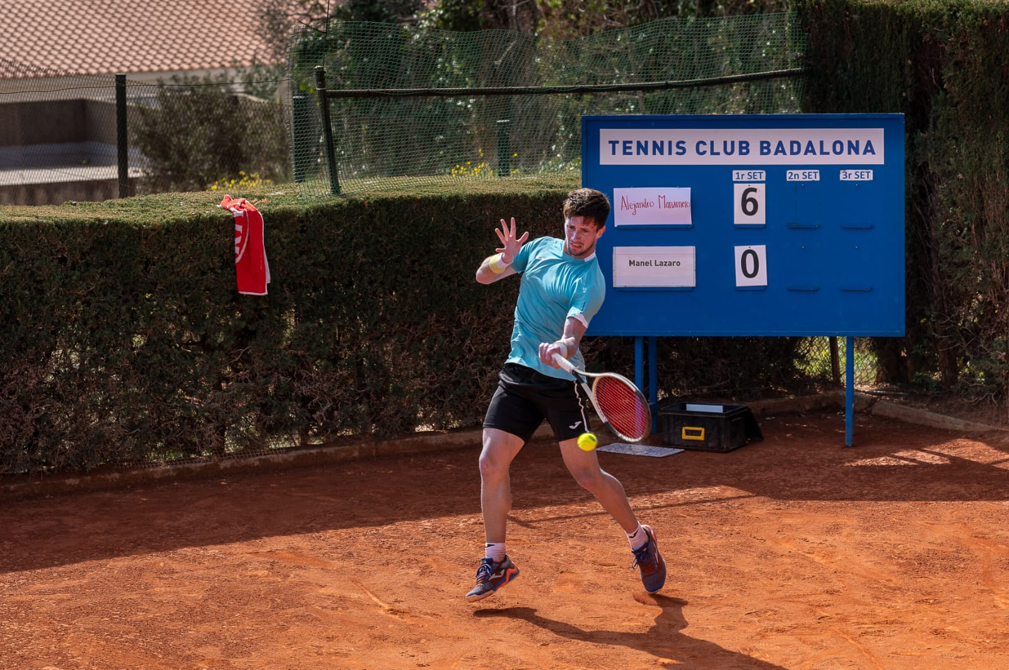
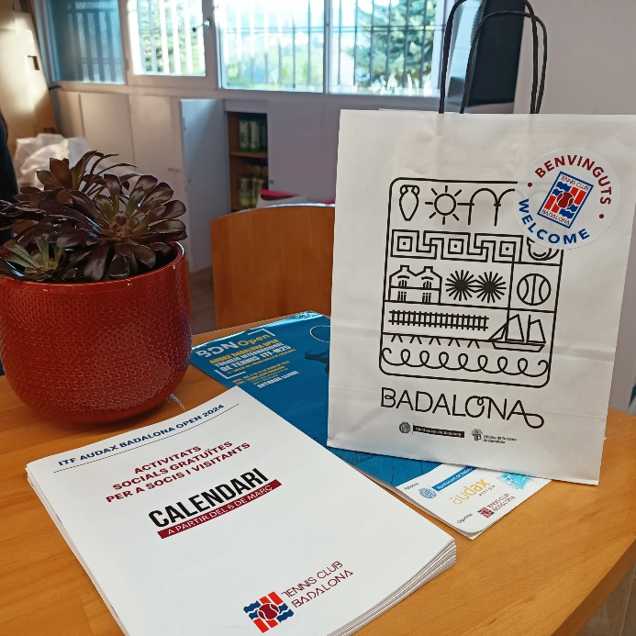
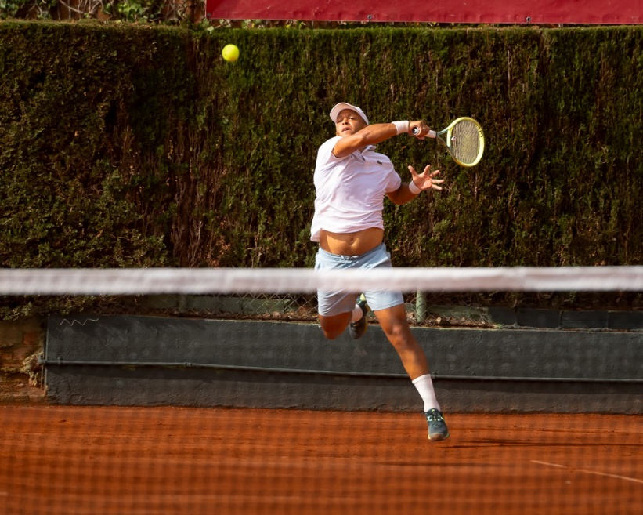
El MARÇ ÉS EL MES DEL TENnIS A BADALONA

Slide 6
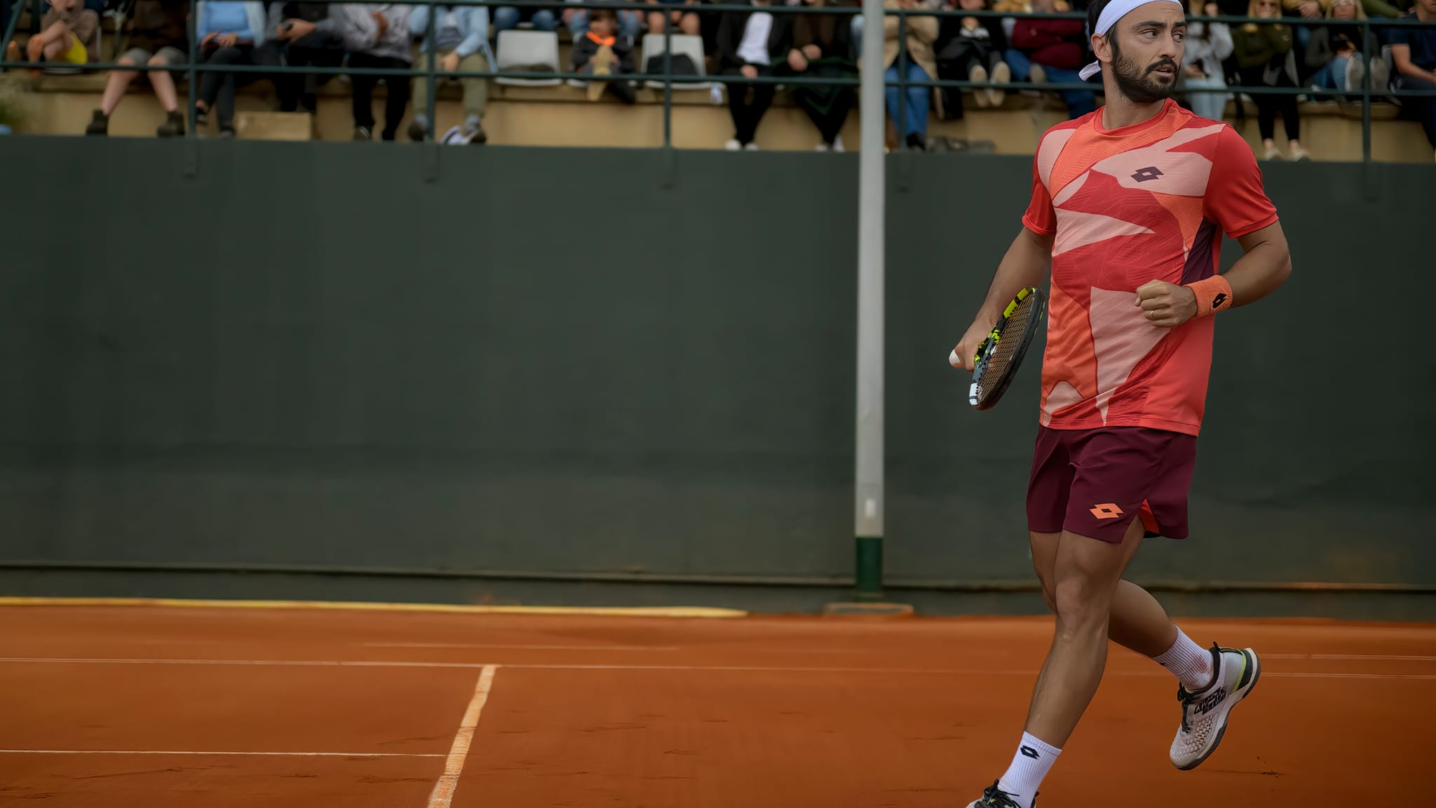
‘Aquest torneig no es fa com un acte socio-esportiu més dins del nostre club I només pels nostres socis, sinO que ambiciona ser un esdeveniment que any rere any estigui obert a tots els badalonins I badalonines que els agradi el tennis professional I vulguin gaudir d’un espai incomparable dins de la nostra Ciutat’
Enrique Lázaro
President TCB

Slide 7
EL TORNEIG www.ITFBADALONAOPEN.COM
SEU OFICIAL
TENNIS CLUB BADALONA
ORGANITZA:
TCB AMB LA COLABORACIÓ DE LA FEDERACIÓN ESPAÑOLA DE TENIS I LA ITF
INICI COMPETICIÓ
6 DE MARÇ DE 2025
FASE PRÈVIA
(de dilluns a dissabte)
FASE FINAL
(de dimarts a dissabte)
DIRECTOR DEL TORNEIG
SR. JOAN BALCELLS
PERSONAL DE CONTACTE
SR. ORIOL CARRERAS

Slide 8
eL PATROCINI
Quines són les necessitats del torneig?
Busquem patrocinadors de l’àmbit públic i privat que ens ajudin a fer el torneig continui sent un èxit i pugui seguir creixent en els propers anys
Ajuda en la difussió. Des dels mitjans de comunicació, als propis sponsors utilizant les seves xarxes socials i a les entitats col·laboradores amb l’esdeveniment
Allotjament i dietes de tots els jugadors durant la seva participación al torneig en els principals hotels de la ciutat
Patrocini directe: patrocinador principal, copatrocinadors, micropatrocinadors i empreses col·laboradores

Slide 9
patrocinador OFICIAL
El PATROCINADOR OFICIAL del Torneig aporta 10.000€. Com sponsor principal pot fer un acte de promoció dels seus productes en una presentació en el Club i estar molt visible a la Festa de Clausura del Torneig.
A més disposarà com a compensació a la seva contribución el següent:
NOVETAT: tots els partits de la fase final seran retransmesos en streaming i en directe
1 carnet de soci del Club durant 1 any
NOVETAT: Aparició en les lones de totes les pistes de tennis on es juga el torneig que a la vegada vestiran durant tot l’any les pistes del club
8 espais de logotip en el photocall oficial
NOVETAT: Aparició en tots els actes promocionals que es facin a la ciutat previs abans de la setmana de competició
1 espai per la presentación dels seus productes
NOVETAT: Invitació al dinar VIP que suposa el tret de sortida a l’agenda social de la setmana i que es fa durant la fase previa al torneig
Visibilitat a tots els mitjans de comunicació del Club (xarxes i web). Inserció del logotip a la nostra web.
NOVETAT: Aparició en una nova web pròpia del torneig www.itfbadalonaopen.com
Visibilitat a la pantalla informativa del club durant tot una any
NOVETAT: Possibilitat de oferir ofertes als nostres socis/es gràcies a la nostra aplicació de comunicació directe del Club.
Ser el patrocinador de tots els trofeus i guardons donats al finalizar la competició

Slide 10
patrocinador INSTITUCIONAL
El PATROCINADOR INSTITUCIONAL del Torneig aporta una subvenció a l’activitat esportiva desenvolupada a Badalona. Com a patrocinador institucional pot fer un acte de promoció de l’esdeveniment tant a xarxes com a la web. Un acte de presentació al més alt nivel institucional amb la presencia de l’alcalde i els regidors convidats, dona el tret de sortida a la promoció des de tots els mitjans de comunicació pública i privada.
Des del Tennis Club Badalona volem agraïr al consistori la seva aposta ferma pel projecte des del moment en que es va presentar i el seu recolzament durant tot el torneig.
De la mateixa manera, mostrar el nostre més sincer agraïment a la Real Federación Española de Tenis per creure en el potencial del nostre club.

Slide 11
copatrocinador
El COPATROCINADOR del Torneig aporta 4.500 €. Com copatrocinador pot fer un acte de promoció dels seus productes en una presentació en el Club i estar molt visible a la Festa de Clausura del Torneig.
A més disposarà com a compensació a la seva contribución el següent:
NOVETAT: tots els partits de la fase final seran retransmesos en streaming i en directe
1 carnet de soci del Club durant 6 mesos
NOVETAT: Aparició en les lones de totes les pistes de tennis on es juga el torneig que a la vegada vestiran durant tot l’any les pistes del club
4 espais de logotip en el photocall oficial
NOVETAT: Aparició en tots els actes promocionals que es facin a la ciutat previs abans de la setmana de competició
1 espai per la presentación dels seus productes
NOVETAT: Invitació al dinar VIP que suposa el tret de sortida a l’agenda social de la setmana i que es fa durant la fase previa al torneig
Visibilitat a tots els mitjans de comunicació del Club (xarxes i web). Inserció del logotip a la nostra web.
NOVETAT: Possibilitat de oferir ofertes als nostres socis/es gràcies a la nostra aplicació de comunicació directe del Club.
Visibilitat a la pantalla informativa del club durant tot l’any
NOVETAT: Aparició en una nova web pròpia del torneig www.itfbadalonaopen.com

Slide 12
MICROpatrocinador
El MICROPATROCINADOR del Torneig aporta 2.000 €.
Com micropatrocinador pot fer un acte de promoció dels seus productes en una presentació en el Club i estar molt visible a la Festa de Clausura del Torneig.
A més disposarà com a compensació a la seva contribución el següent:
NOVETAT: tots els partits de la fase final seran retransmesos en streaming i en directe
NOVETAT: Aparició en les lones de totes les pistes de tennis on es juga el torneig que a la vegada vestiran durant tot l’any les pistes del club
2 espais de logotip en el photocall oficial
NOVETAT: Aparició en tots els actes promocionals que es facin a la ciutat previs abans de la setmana de competició
1 espai per la presentación dels seus productes
NOVETAT: Invitació al dinar VIP que suposa el tret de sortida a l’agenda social de la setmana i que es fa durant la fase previa al torneig
Visibilitat a tots els mitjans de comunicació del Club (xarxes i web). Inserció del logotip a la nostra web.
NOVETAT: Possibilitat de oferir ofertes als nostres socis/es gràcies a la nostra aplicació de comunicació directe del Club.
Visibilitat a la pantalla informativa del club durant tot l’any
NOVETAT: Poder deixar roll-ups publicitaris en el club durant tot l’any
NOVETAT: Aparició en una nova web pròpia del torneig www.itfbadalonaopen.com

Slide 13
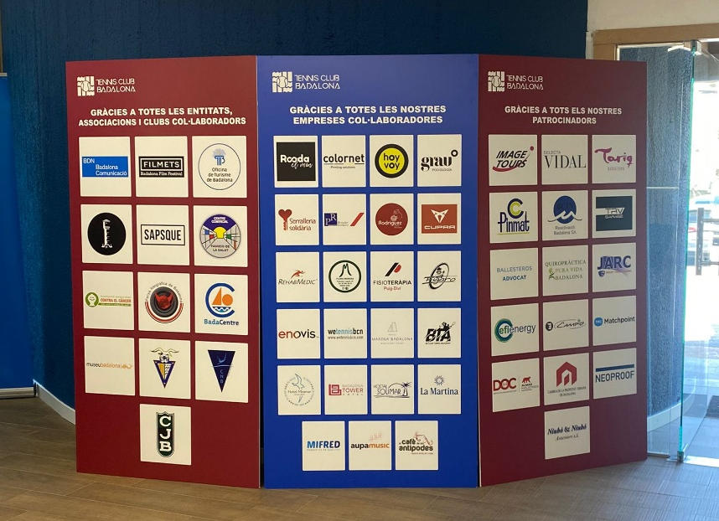
EMPRESA COL·LABORADORA
L’ EMPRESA COL·LABORADORA és aquella que no disposen de la possibilitat de fer una despesa econòmica important, però inicialment volen tenir presència en aquest esdeveniment i col·laborar en la consolidació d’un certamen esportiu que tindrà un bon recorregut els anys propers a Badalona. L’aportació és de 250 €.
A més disposarà com a compensació a la seva contribución el següent:
Invitació personalitzada per a 2 persones en el Village del Torneig durant tota la setmana pels seus clients i compromisos
NOVETAT: Aparició en una nova web pròpia del torneig www.itfbadalonaopen.com
Tenir presència en el Photocall d’empreses col·laboradores
NOVETAT: Tenir un espai de promoció dels seus productes o serveis per a socis/es i visitants durant el torneig
Aparèixer en el Díptic del Torneig on s’expliquen les activitats d’oci pel soci/a i entreteniment que es facin durant el torneig pel públic en general
NOVETAT: Tenir presència en el calendari d’actes previs i a la nostra Newsletter
Tenir presència publicitària a la pantalla informativa del Club durant tot un any
NOVETAT: Possibilitat de oferir ofertes als nostres socis/es gràcies a la nostra aplicació de comunicació directe del Club.
Aparèixer a la nostra nova web i xarxes socials del club.
NOVETAT: Poder deixar roll-ups publicitaris en el club durant tot l’any

Slide 14
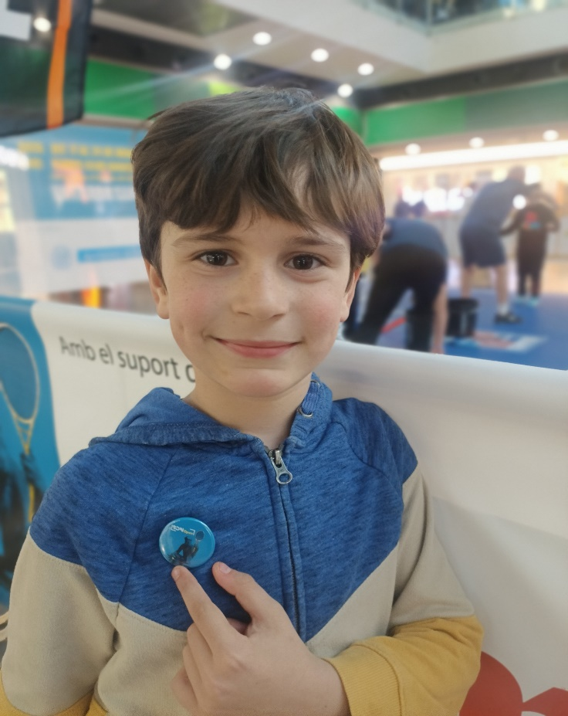
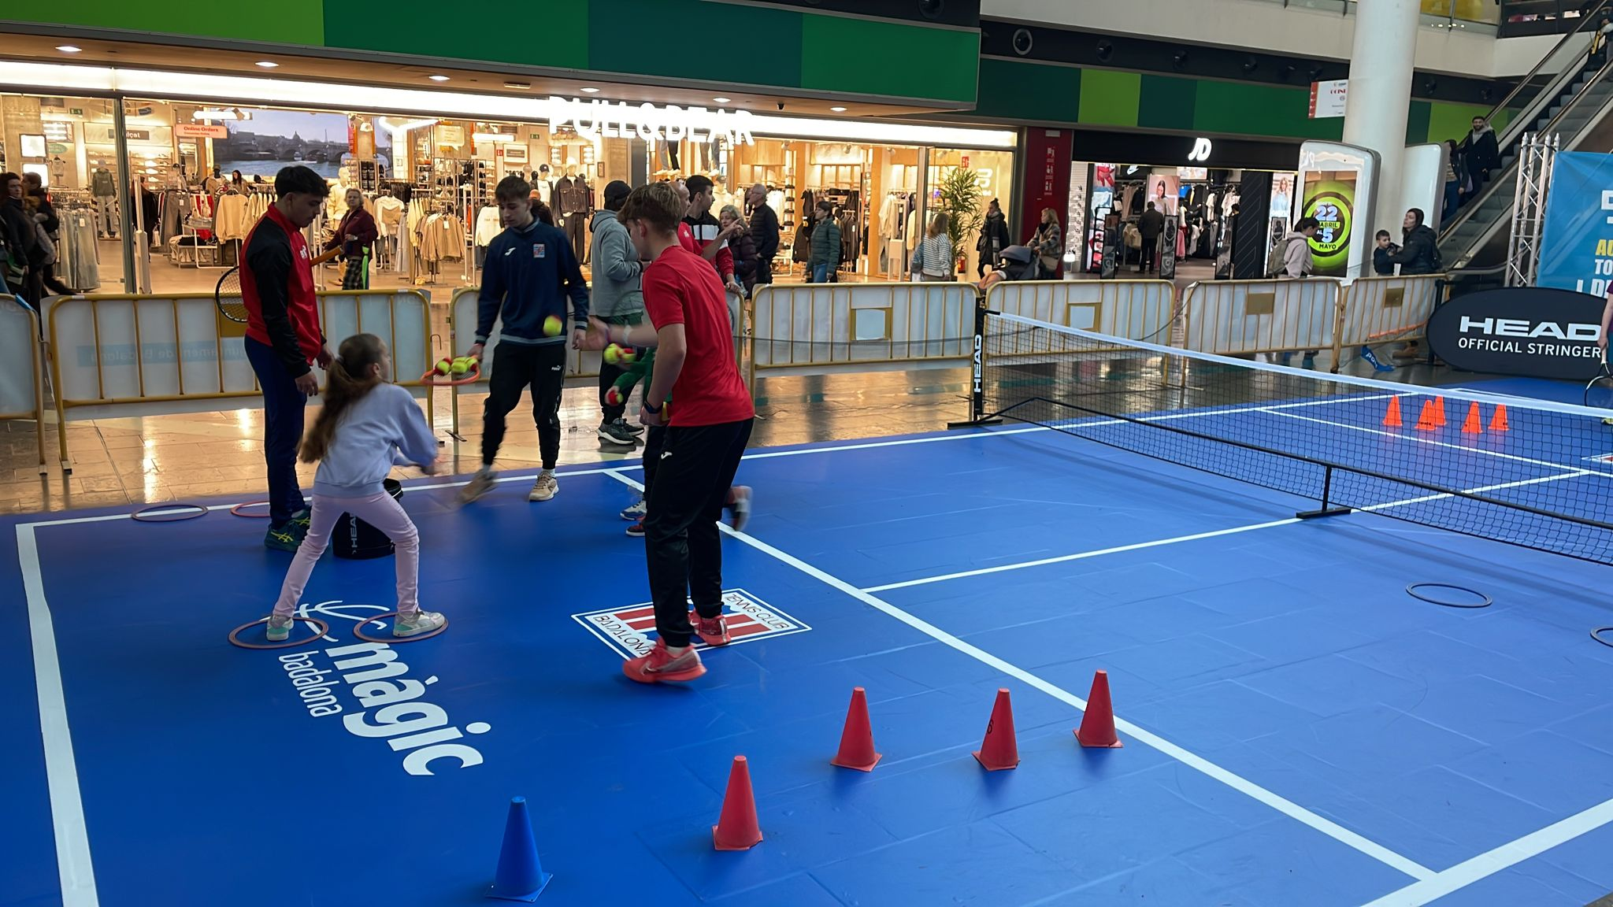
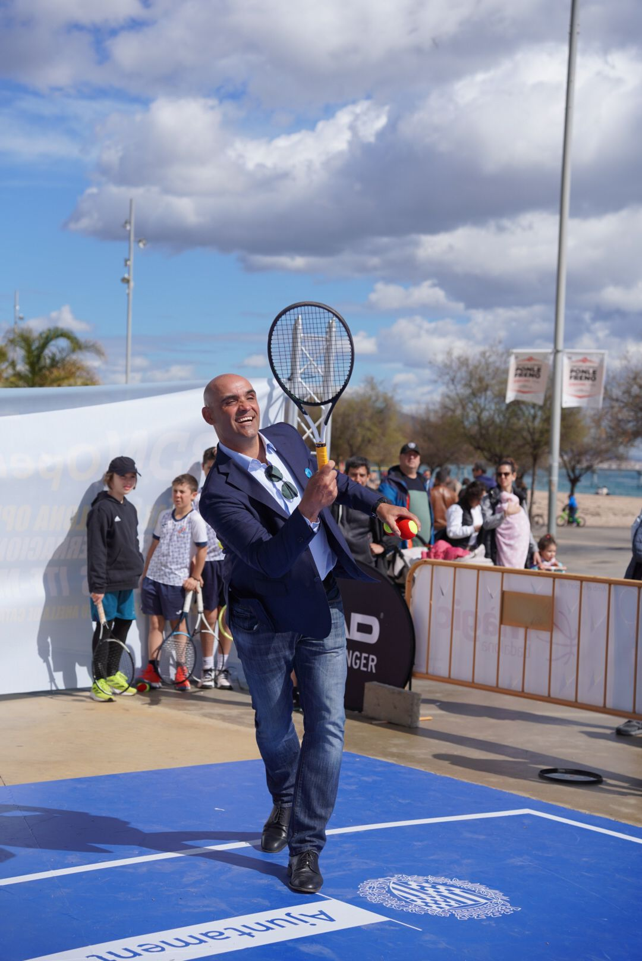
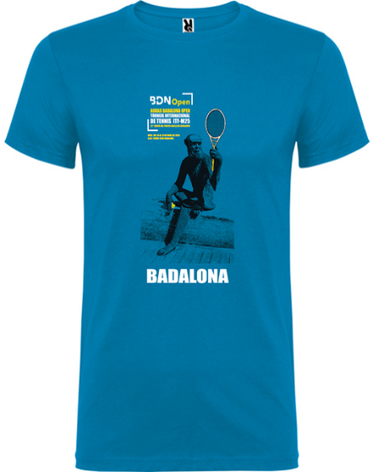
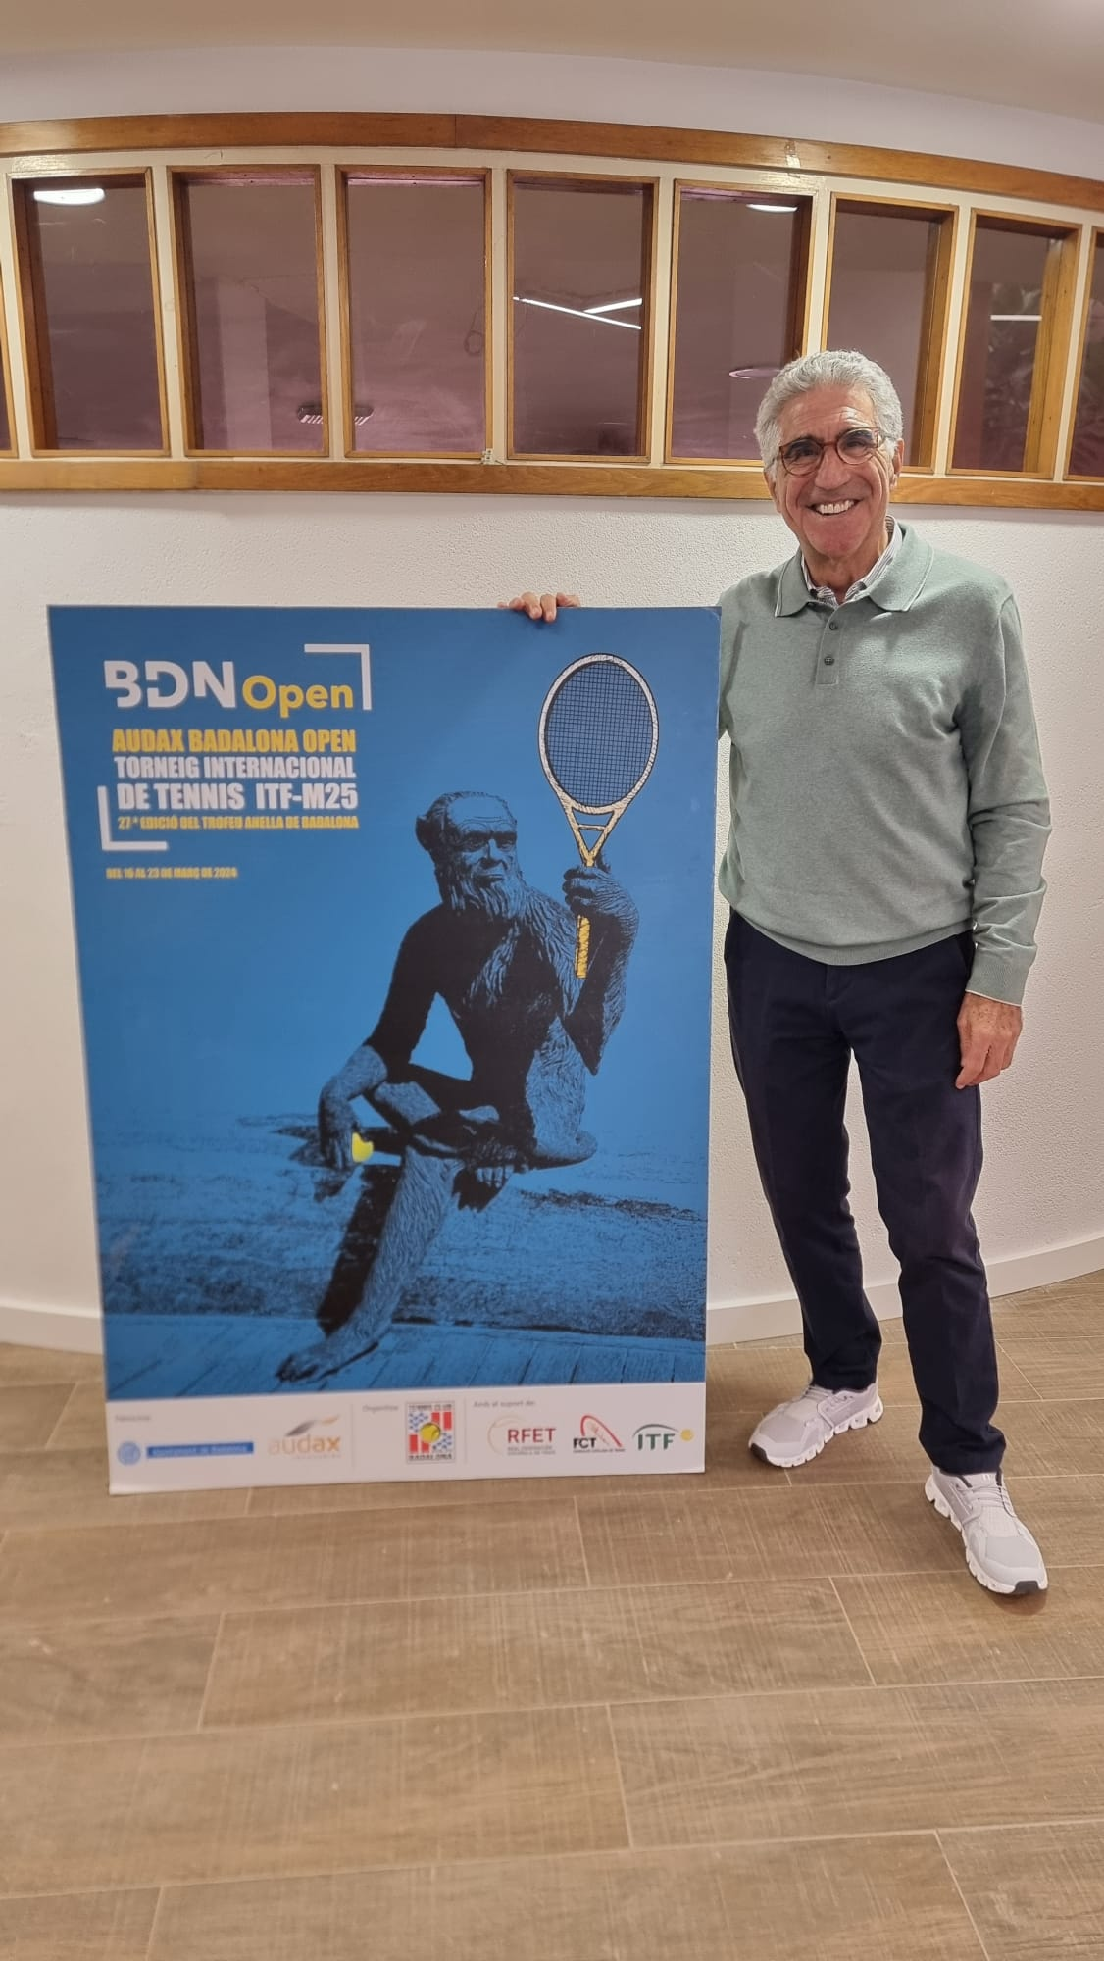
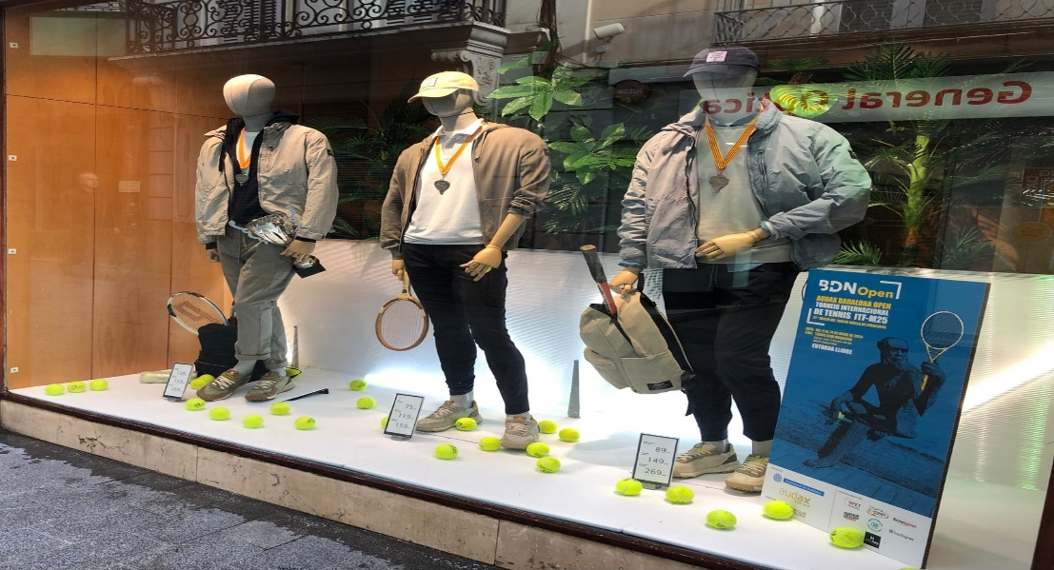
La promoció del Torneig és una prioritat pels organitzadors

Slide 15
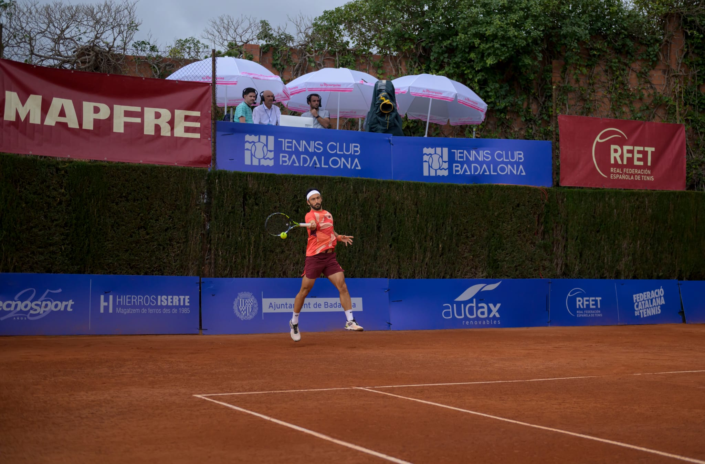
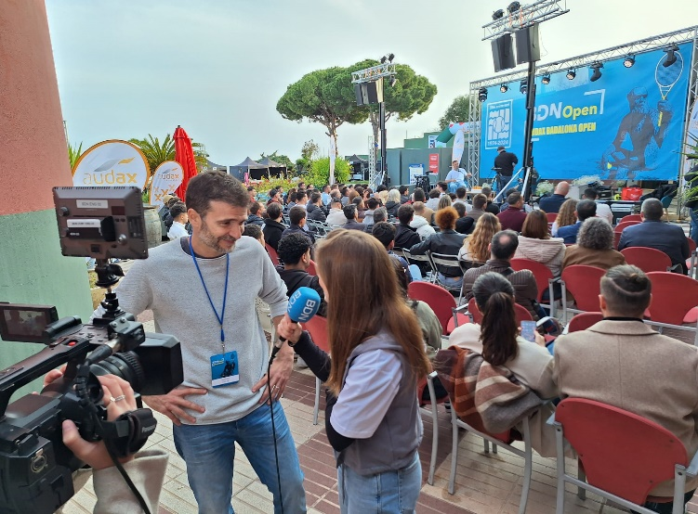
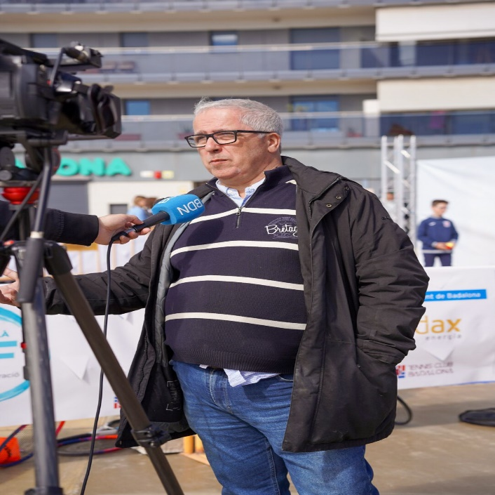
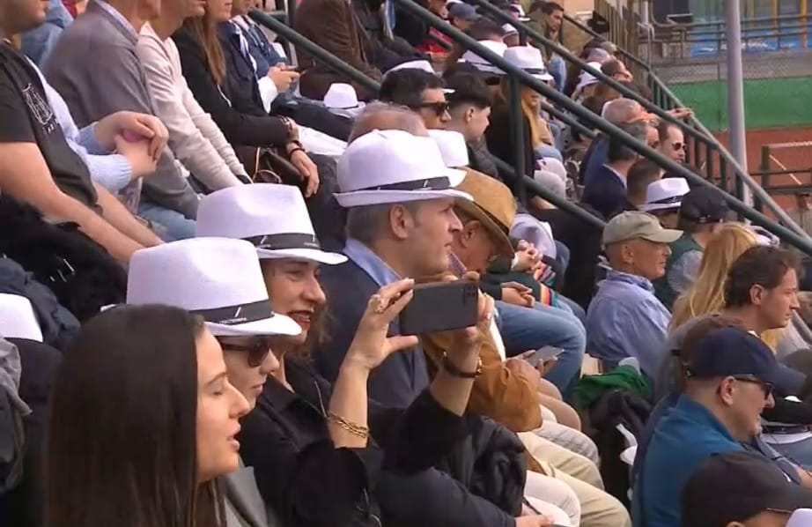
Final televisada per primer cop
https://youtube.com/watch?v=uuX--ZQJSLY&si=zsteMM60h79DAvkL

Slide 16
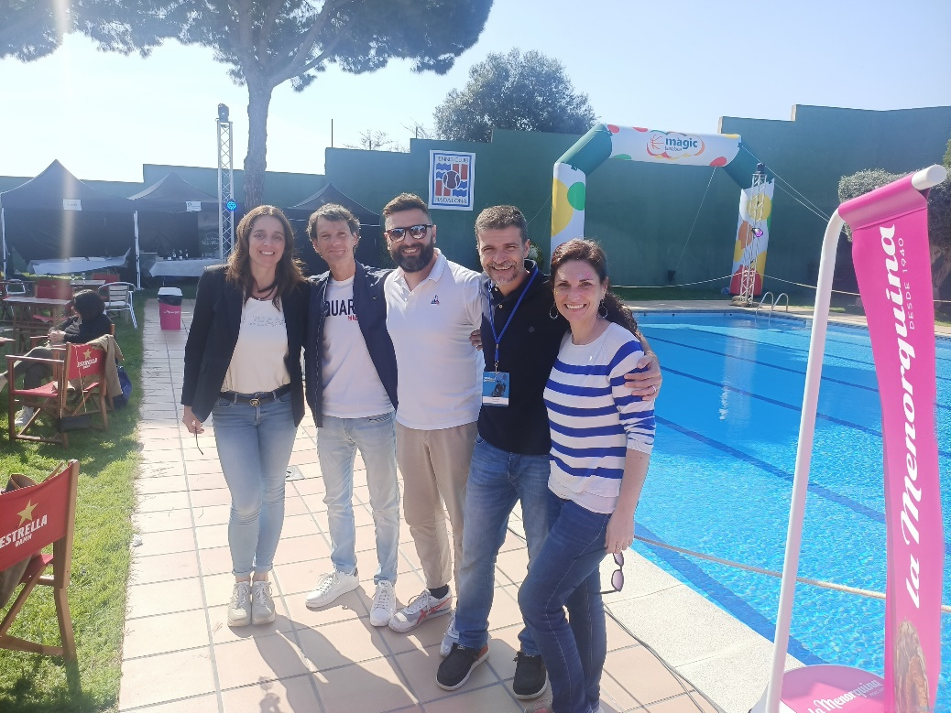
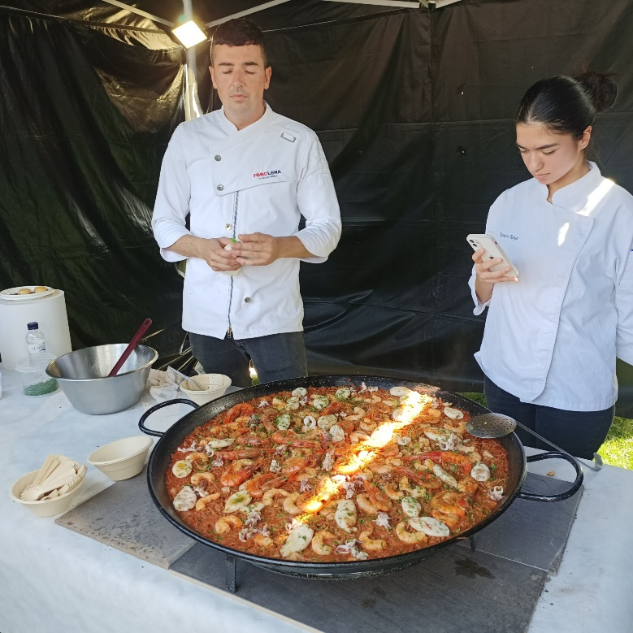
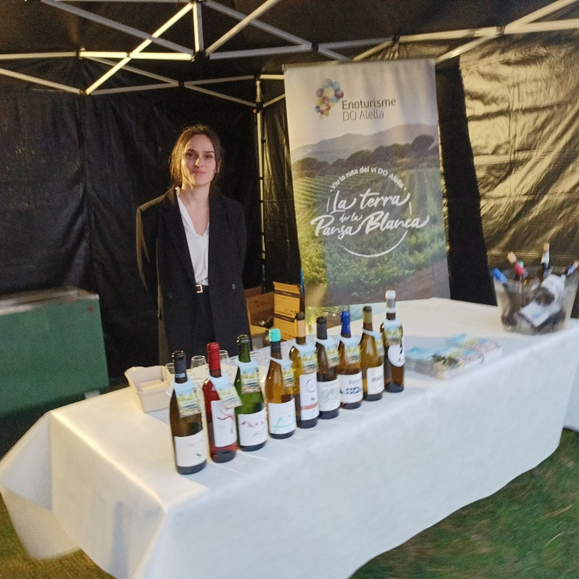
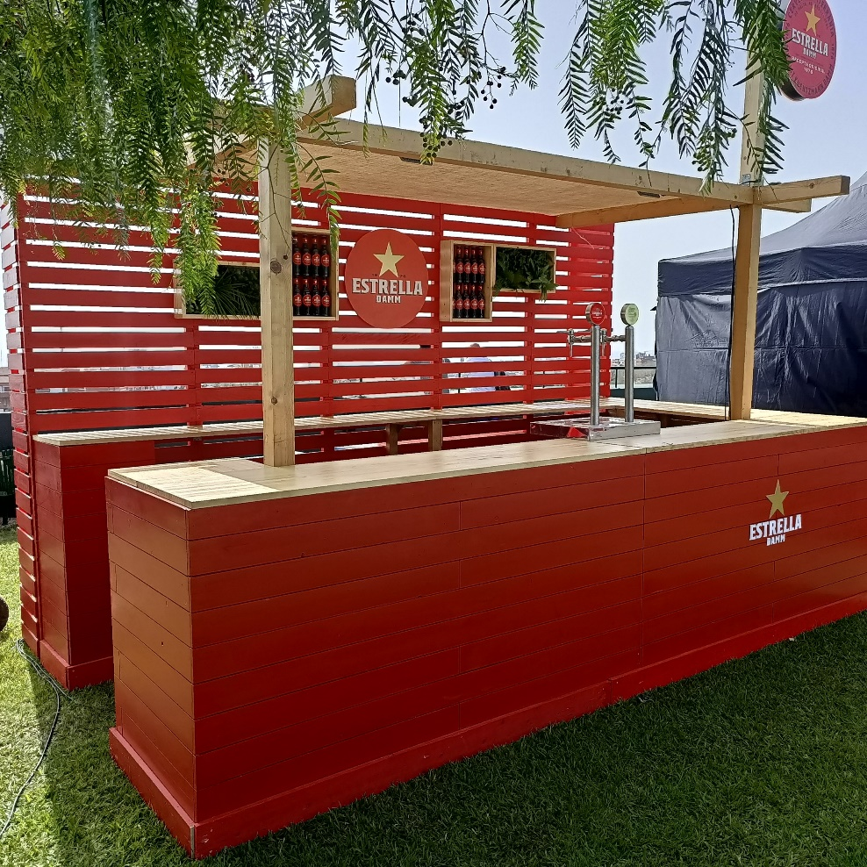
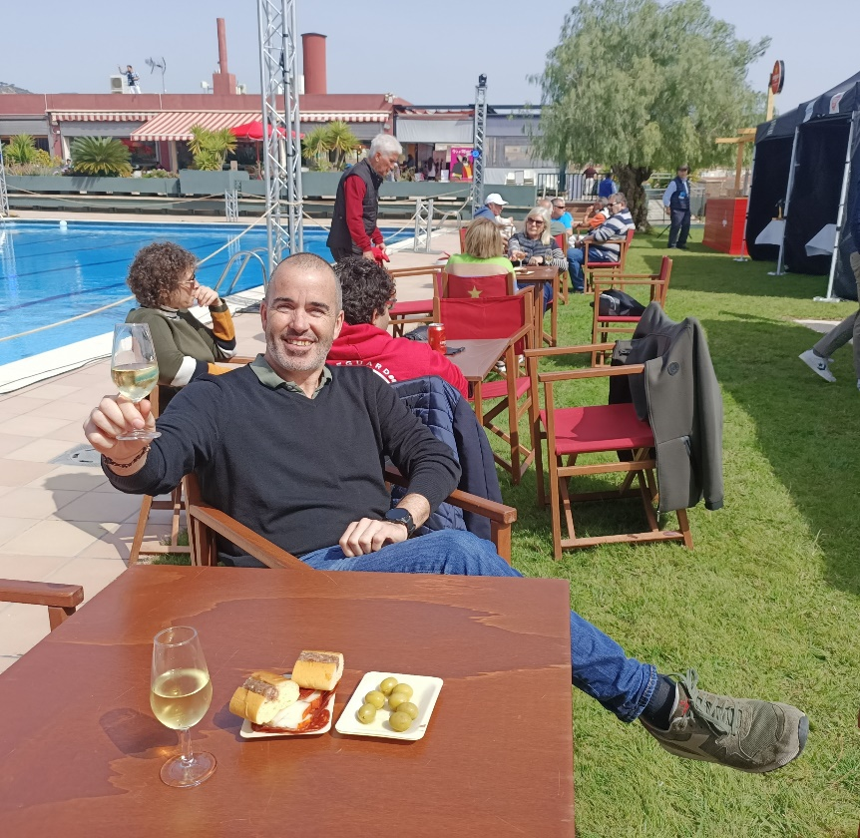
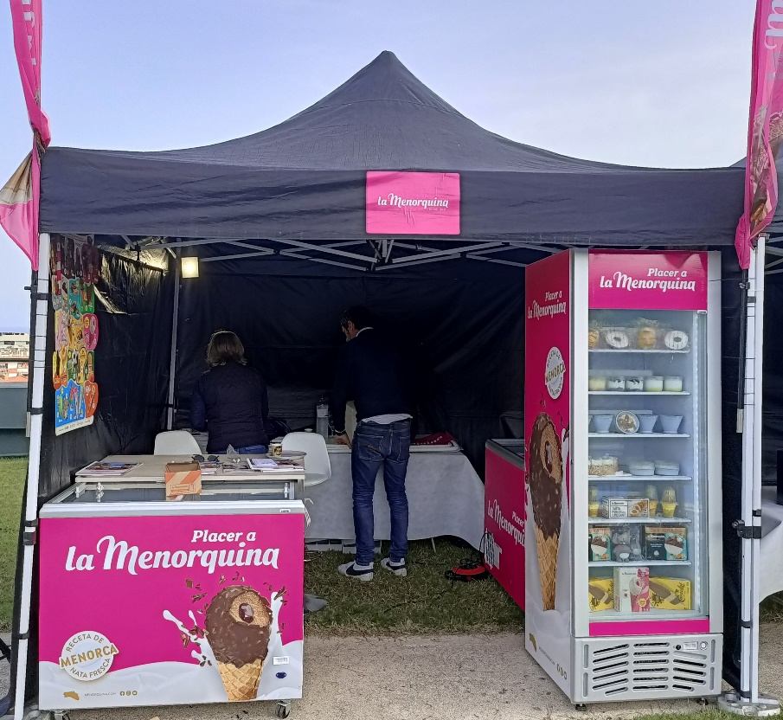
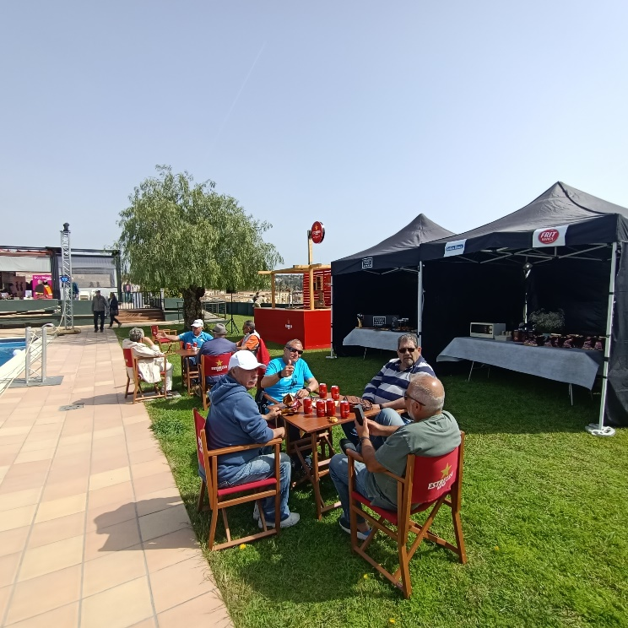
EL VILLAGE DE l’ITF PER SOCIS/ES I CONVIDATS/DES
LES MARQUES COL·LABORADORES AL VILLAGE

Slide 17
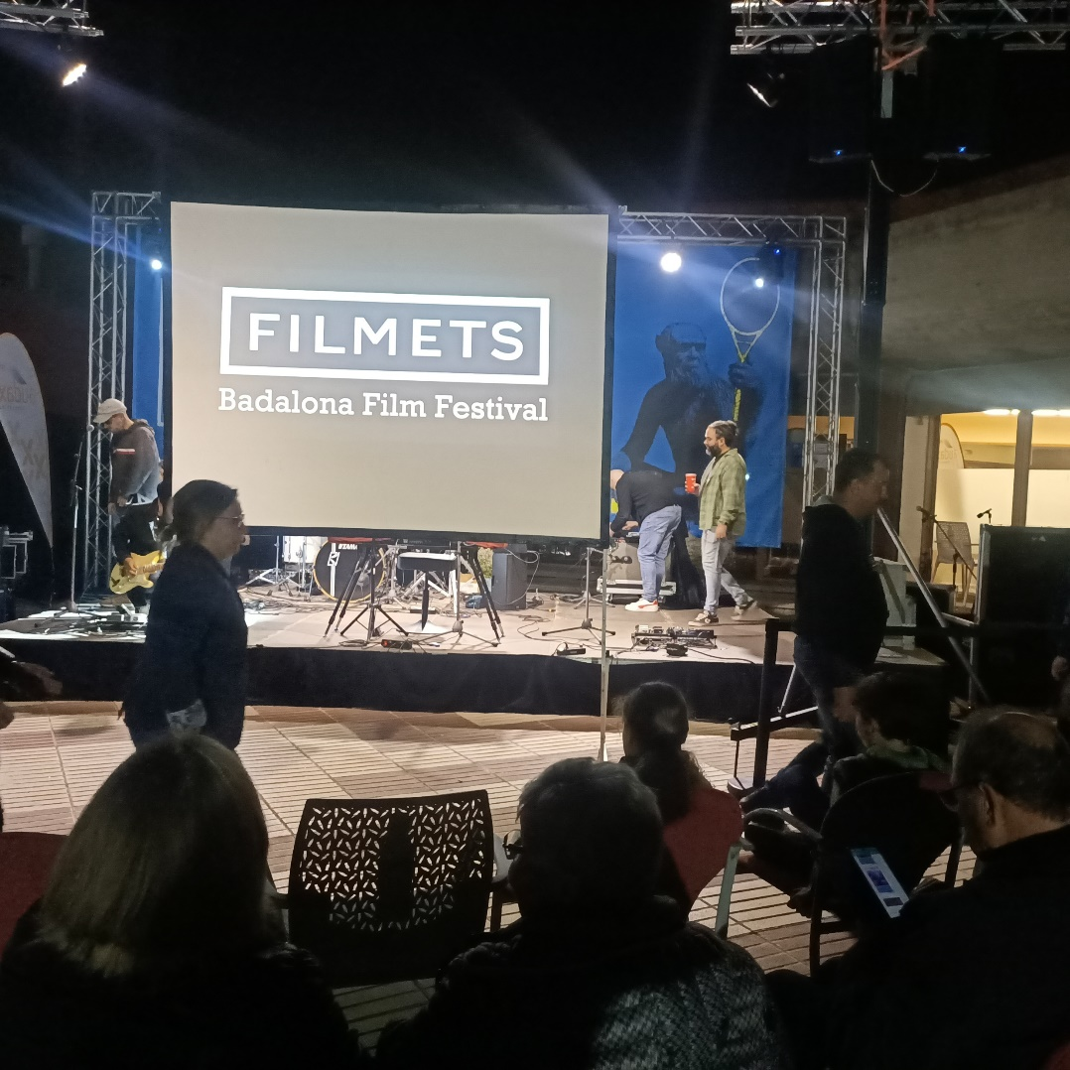
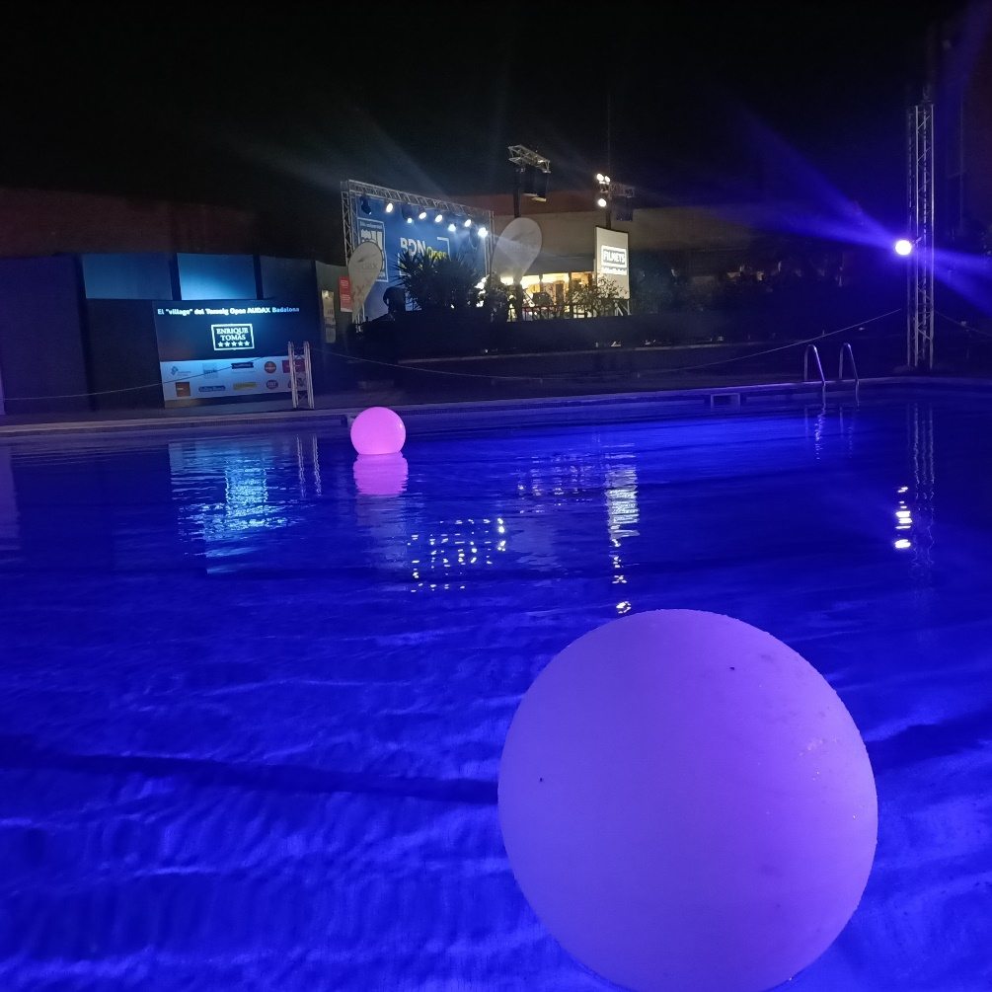
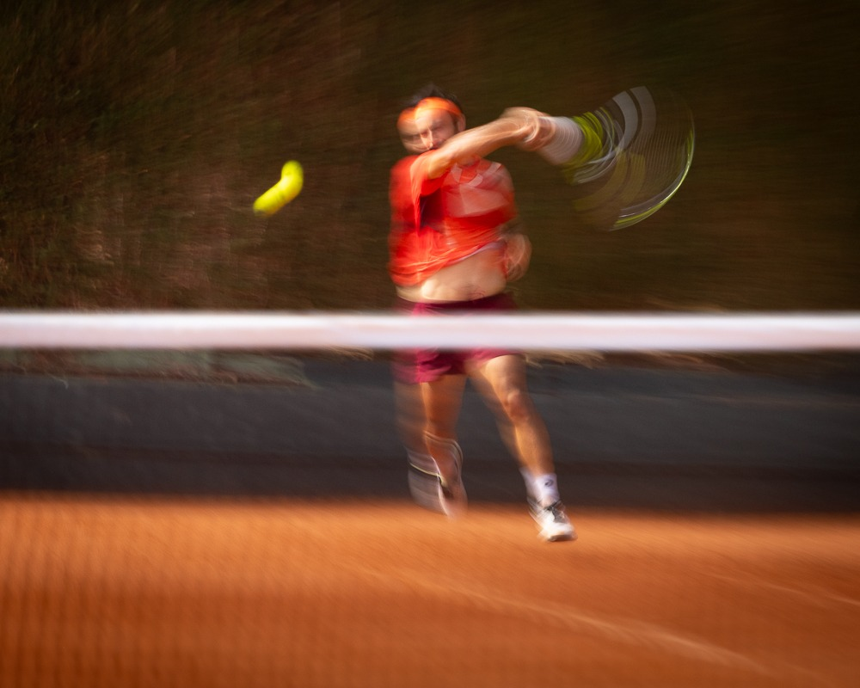
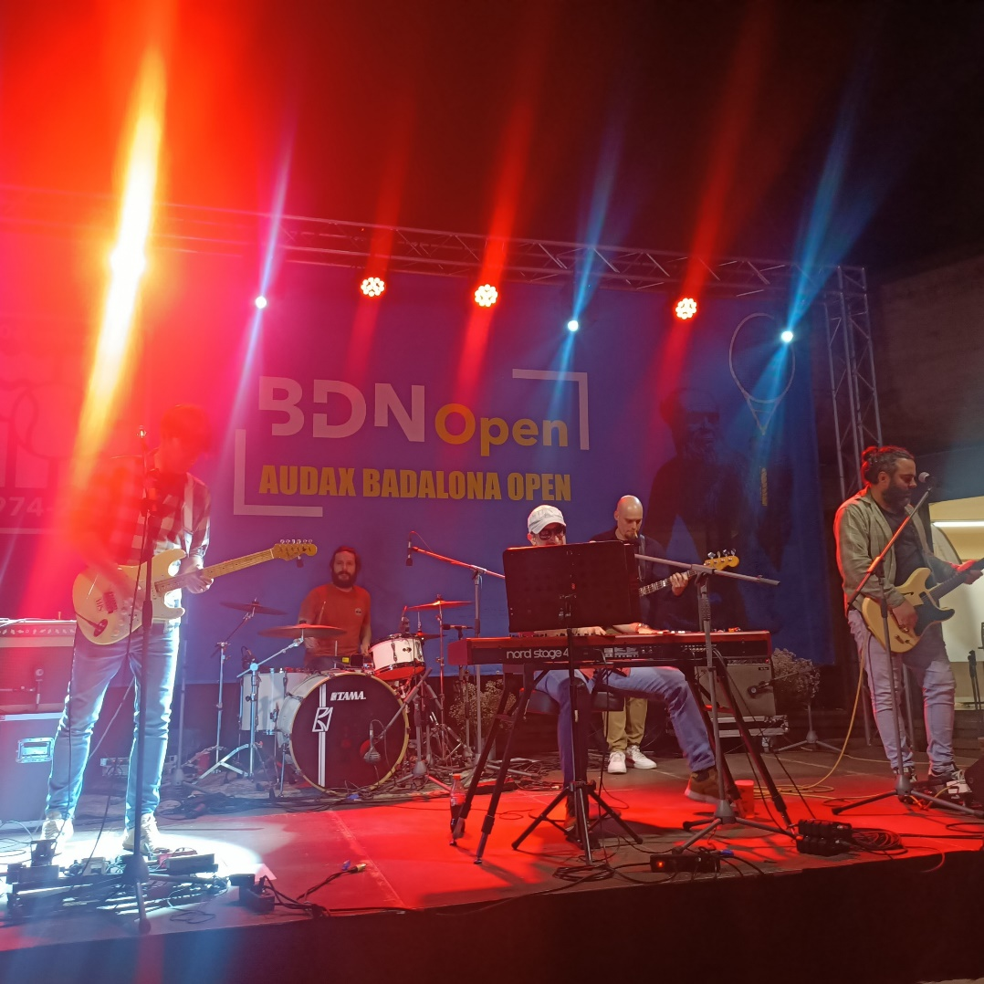
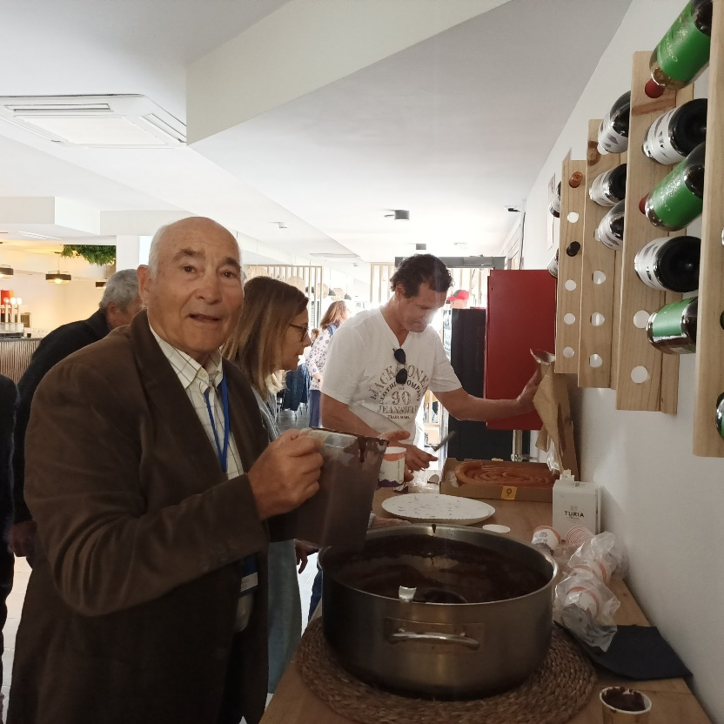
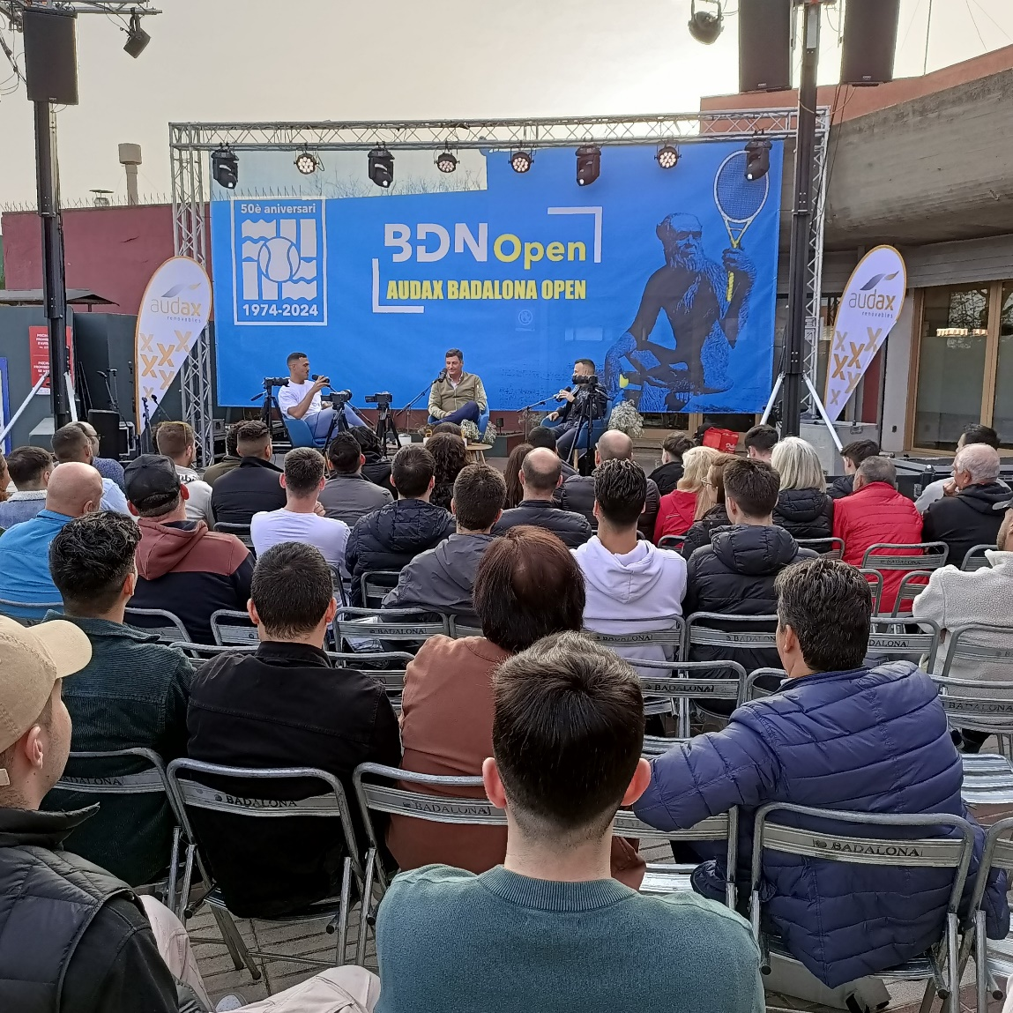
ACTIVITATS SOCIAL GRATUITES PER A SOCIs/ES I VISITANTS
BINGO BENÈFIC VS EL CÀNCER
CINEMA ‘FILMETS’ 50 ANYS
CONCURS DE FOTOGRAFIA
CONCERTS A LA FRESCA
XURROS AMB XOCOLATA
PODCAST ‘BLV’ AMB JOSÉ ELÍAS

Slide 18
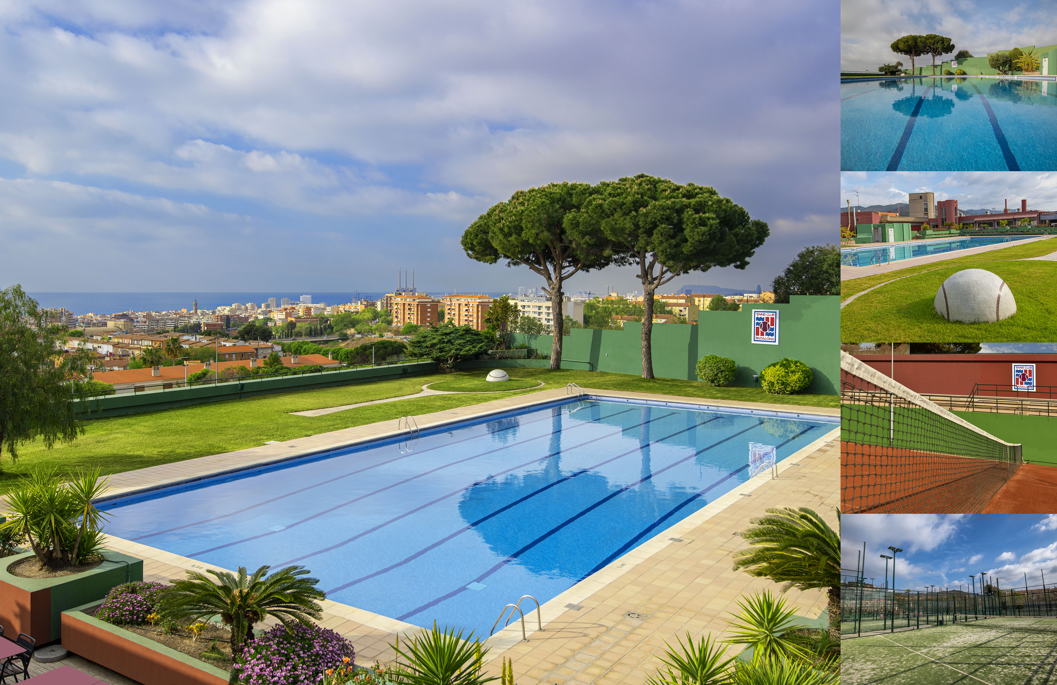
BENVINGUTS AL TCB
BENVINGUTS

Slide 19
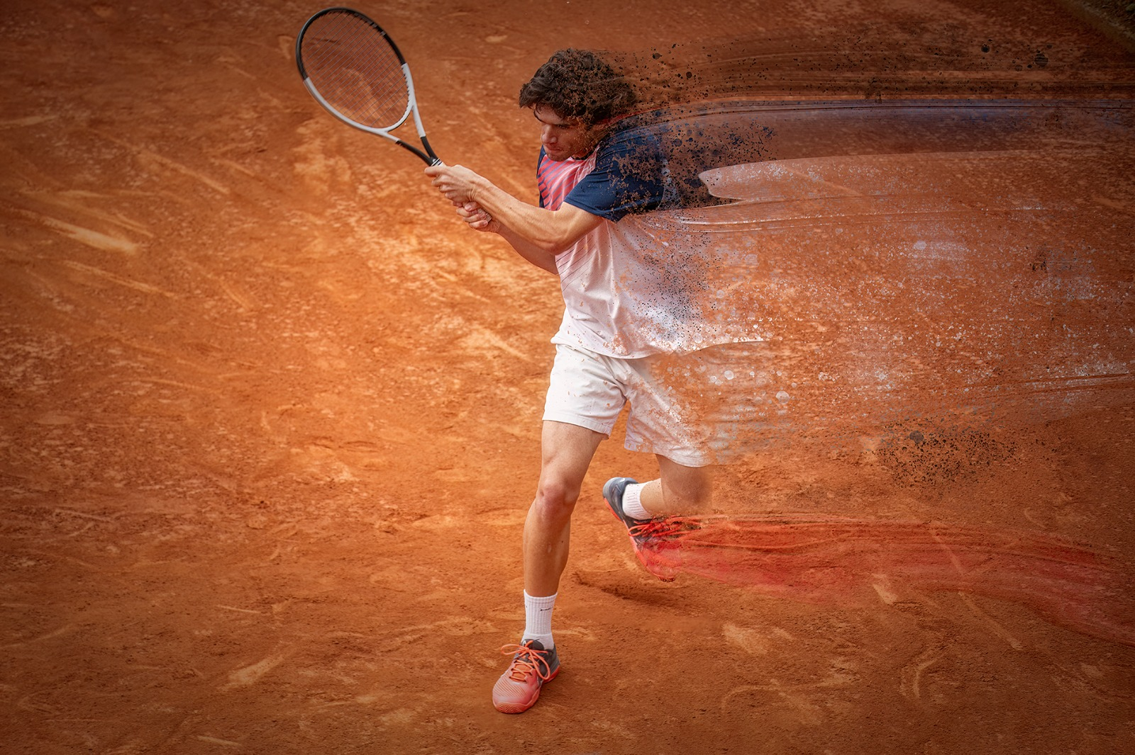
50 anys recolzant l’esport a casa nostra
1974-2024

Slide 20
LES NOSTRES INSTALACIONS
El TCB ofereix als seus 940 socis
10 pistes de tennis
10 pistes de pàdel
1 piscina exterior
1 sala per Activitats Dirigides
1 gimnàs renovat amb sala de musculació,
sala de ‘cycling’ i sala de cardio
1 espai social ampli
1 restaurant obert a tot el públic
1 aparcament de places de cotxe i moto
Obert tots els dies de l’any

Slide 21
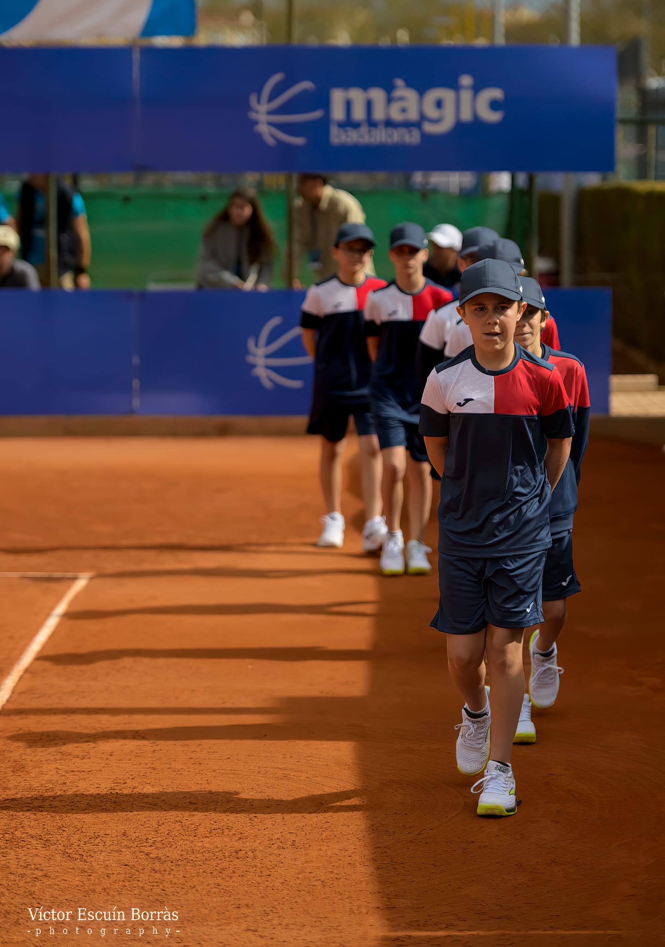
LA NOSTRA ESCOLA
ESCOLA DE TENNIS
BETULO TENNIS ACADEMY
PER A NENS I ADULTS AMB MES DE 130 MEMBRES
ESCOLA D’ALTA COMPETICIÓ
‘WE TENNIS BARCELONA’
Conta amb 30 jugador d’arreu del món
DIRIGIDA PER
JOAN BALCELLS I DAVID OLLÉS

Slide 22
MOLTES Gràcies www.itfbadalonaopen.com Carrer de Joan d'Àustria, 58-60, 08915 Badalona www.tennisclubbadalona.ES SR. oriol carreras – gerent TCB 610753837

